Slide 1
Information til mødelederen
Mødet tager ca. 2,5 time at afholde.
Du bør selv have taget Trænerløftet inden da.
Powerpointen er kun vejledende. Tilføj eller juster evt. øvelserne, så de passer til jeres klub. Juster ligeledes størrelsen på grupperne, så det passer til den gruppe af trænere, I er.
Som du ved, kan trænere være glade for at tale, så god tidsstyring er nøglen til at komme hele vejen rundt, hvis du gerne vil holde dig til de to en halv time.
En alternativ måde at bruge Trænerløftet på i klubben kunne være at tage de enkelte øvelser, der præsenteres her, og fordele dem ud over en række trænermøder i løbet af sæsonen. På den måde kan Trænerløftet fungere som en god start på mødet eller som et brain break undervejs.

Slide 2
Trænerløftet
- trænermøde for Talent og elitetrænere

Slide 3
Agenda
1
2
3
Hvad er Trænerløftet
Trænerens værdier
Dilemma 1
4
5
6
Dilemma 2
Styrker og udviklingspunkter
Hvad betyder trænerløftet for os

Slide 4
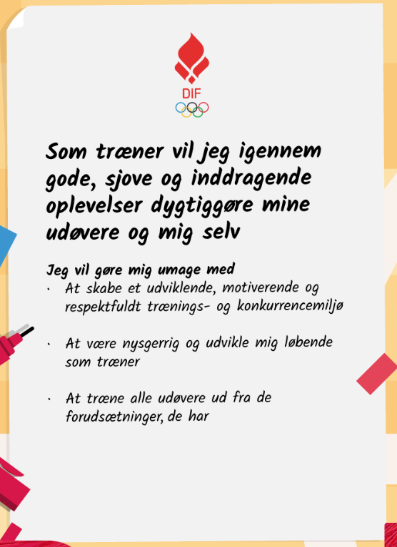
Hvad er trænerløftet - opsummering
I har allerede aflagt Trænerløftet. TAK for det.
En trænerdatabase, hvor du kan lave dit træner-cv, få adgang til Trænerløftet og til DIF’s elæring. På sigt en vidensbank med inspiration til din trænergerning.
Et elæringsforløb, der kan bruges til nuværende og fremtidig trænerudvikling.
Et etisk forpligtende Trænerløfte.

Slide 5

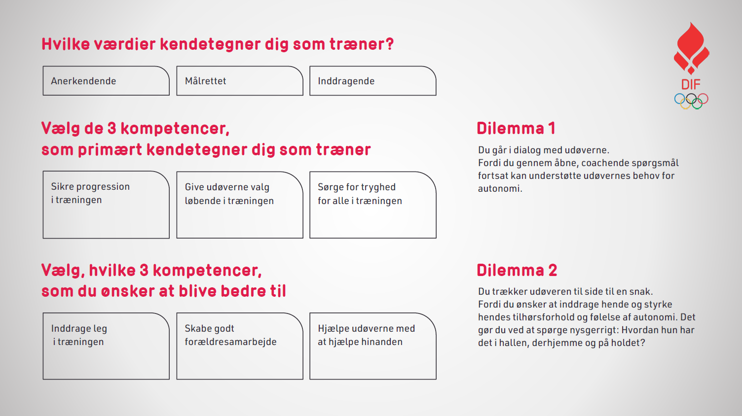
Find jeres
Svarark frem

Slide 6
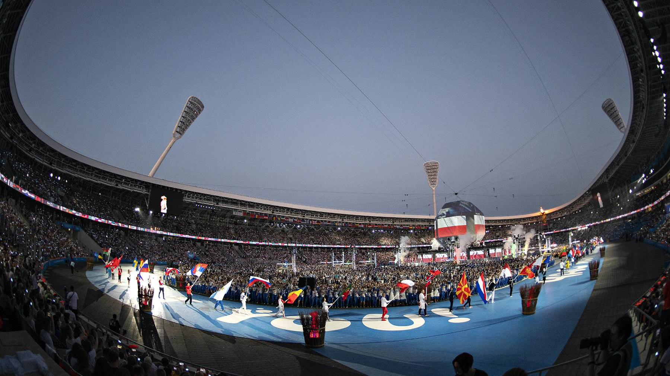

                Trænerens værdier
                Tal sammen i grupper á tre
                I har hver fem minutter til at fortælle, hvilke tre værdier I har valgt, samt hvordan de kommer til udtryk I jeres træning.
                Tid: 15 min.

Slide 7
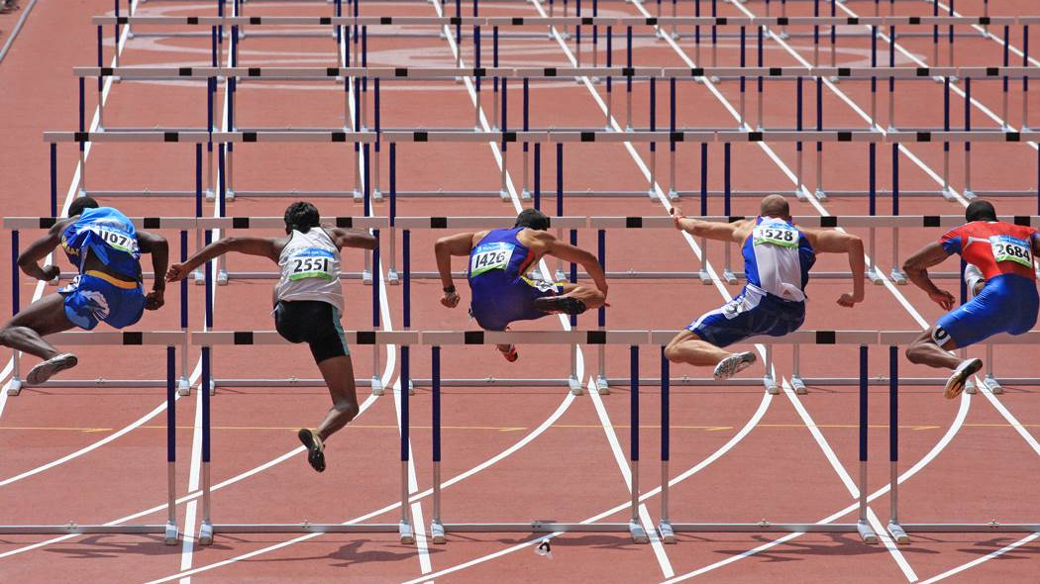
Dilemma 1
Du har sat gang i en træningsøvelse, der er vigtig for dig i forhold til den type af teknisk stærke atleter, du gerne vil udvikle. To af atleterne udfører ikke øvelsen med den kvalitet, du forventer. Hvad gør du?
Øvelse
Tal sammen tre og tre om, hvorfor I valgte at gøre, som I gjorde. Drøft også om der var andre handlemuligheder, I hellere ville have brugt.
Tid: 20 min.

Slide 8
pause
15 min.

Slide 9
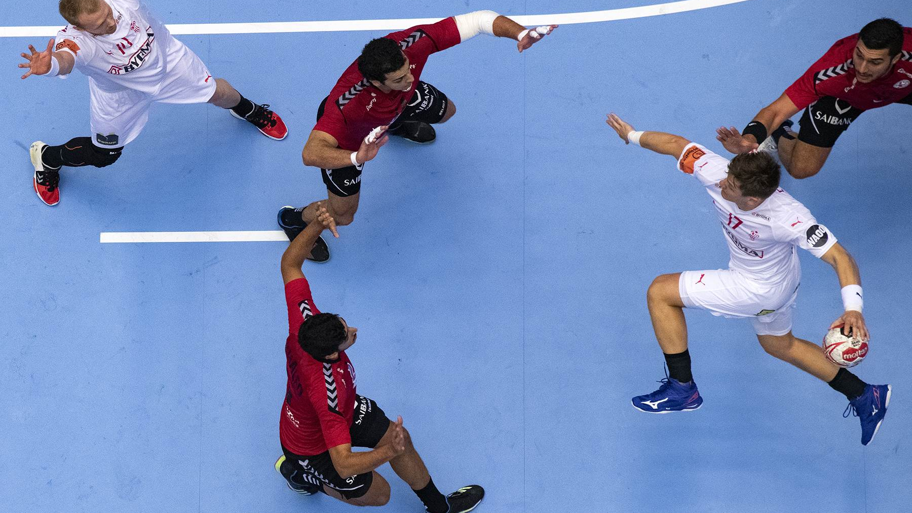
Dilemma 2
Du observerer en stigende spænding mellem to atleter i din gruppe, hvor begge kæmper om den samme position eller udtagelse. Den ene atlet, som er ekstremt talentfuld og ofte kamp-/konkurrenceafgørende, udviser uhensigtsmæssig adfærd og har generelt svært ved at overholde holdets kodeks for god opførsel. Hvad gør du?
Øvelse
Tal sammen tre og tre om hvorfor I valgte at gøre, som I gjorde. Drøft også om der var andre handlemuligheder, I hellere ville have brugt.
Tid: 20 min.

Slide 10
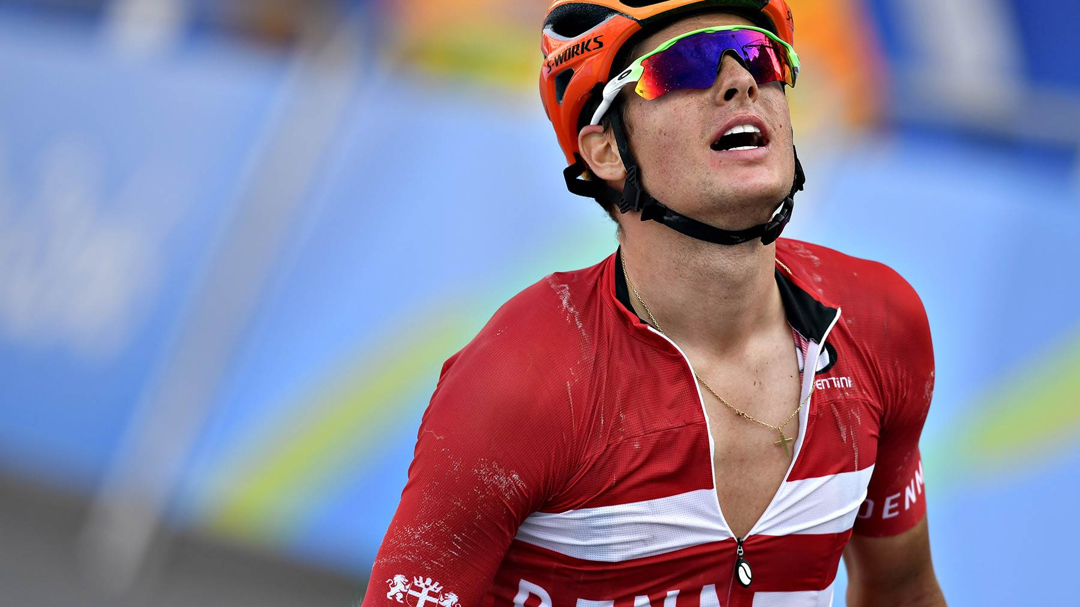
                Kompetencer
                Tal sammen i grupper á tre.
                I har hver fem minutter til at fortælle, hvilke tre kompetencer I har valgt, og hvordan I gerne vil arbejde med dem.
                Tid: 15 min.

Slide 11
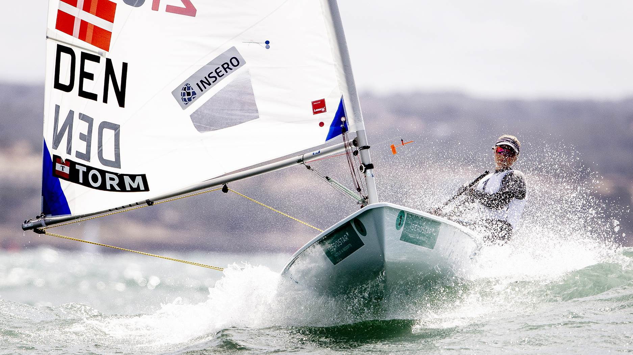
                Udviklingspunkter
                Tal sammen i grupper á tre.
                I har hver fem minutter til at fortælle, hvilke tre udviklingspunkter I har valgt, og hvordan de kommer til udtryk i jeres ageren som træner.
                Tid: 15 min.

Slide 12
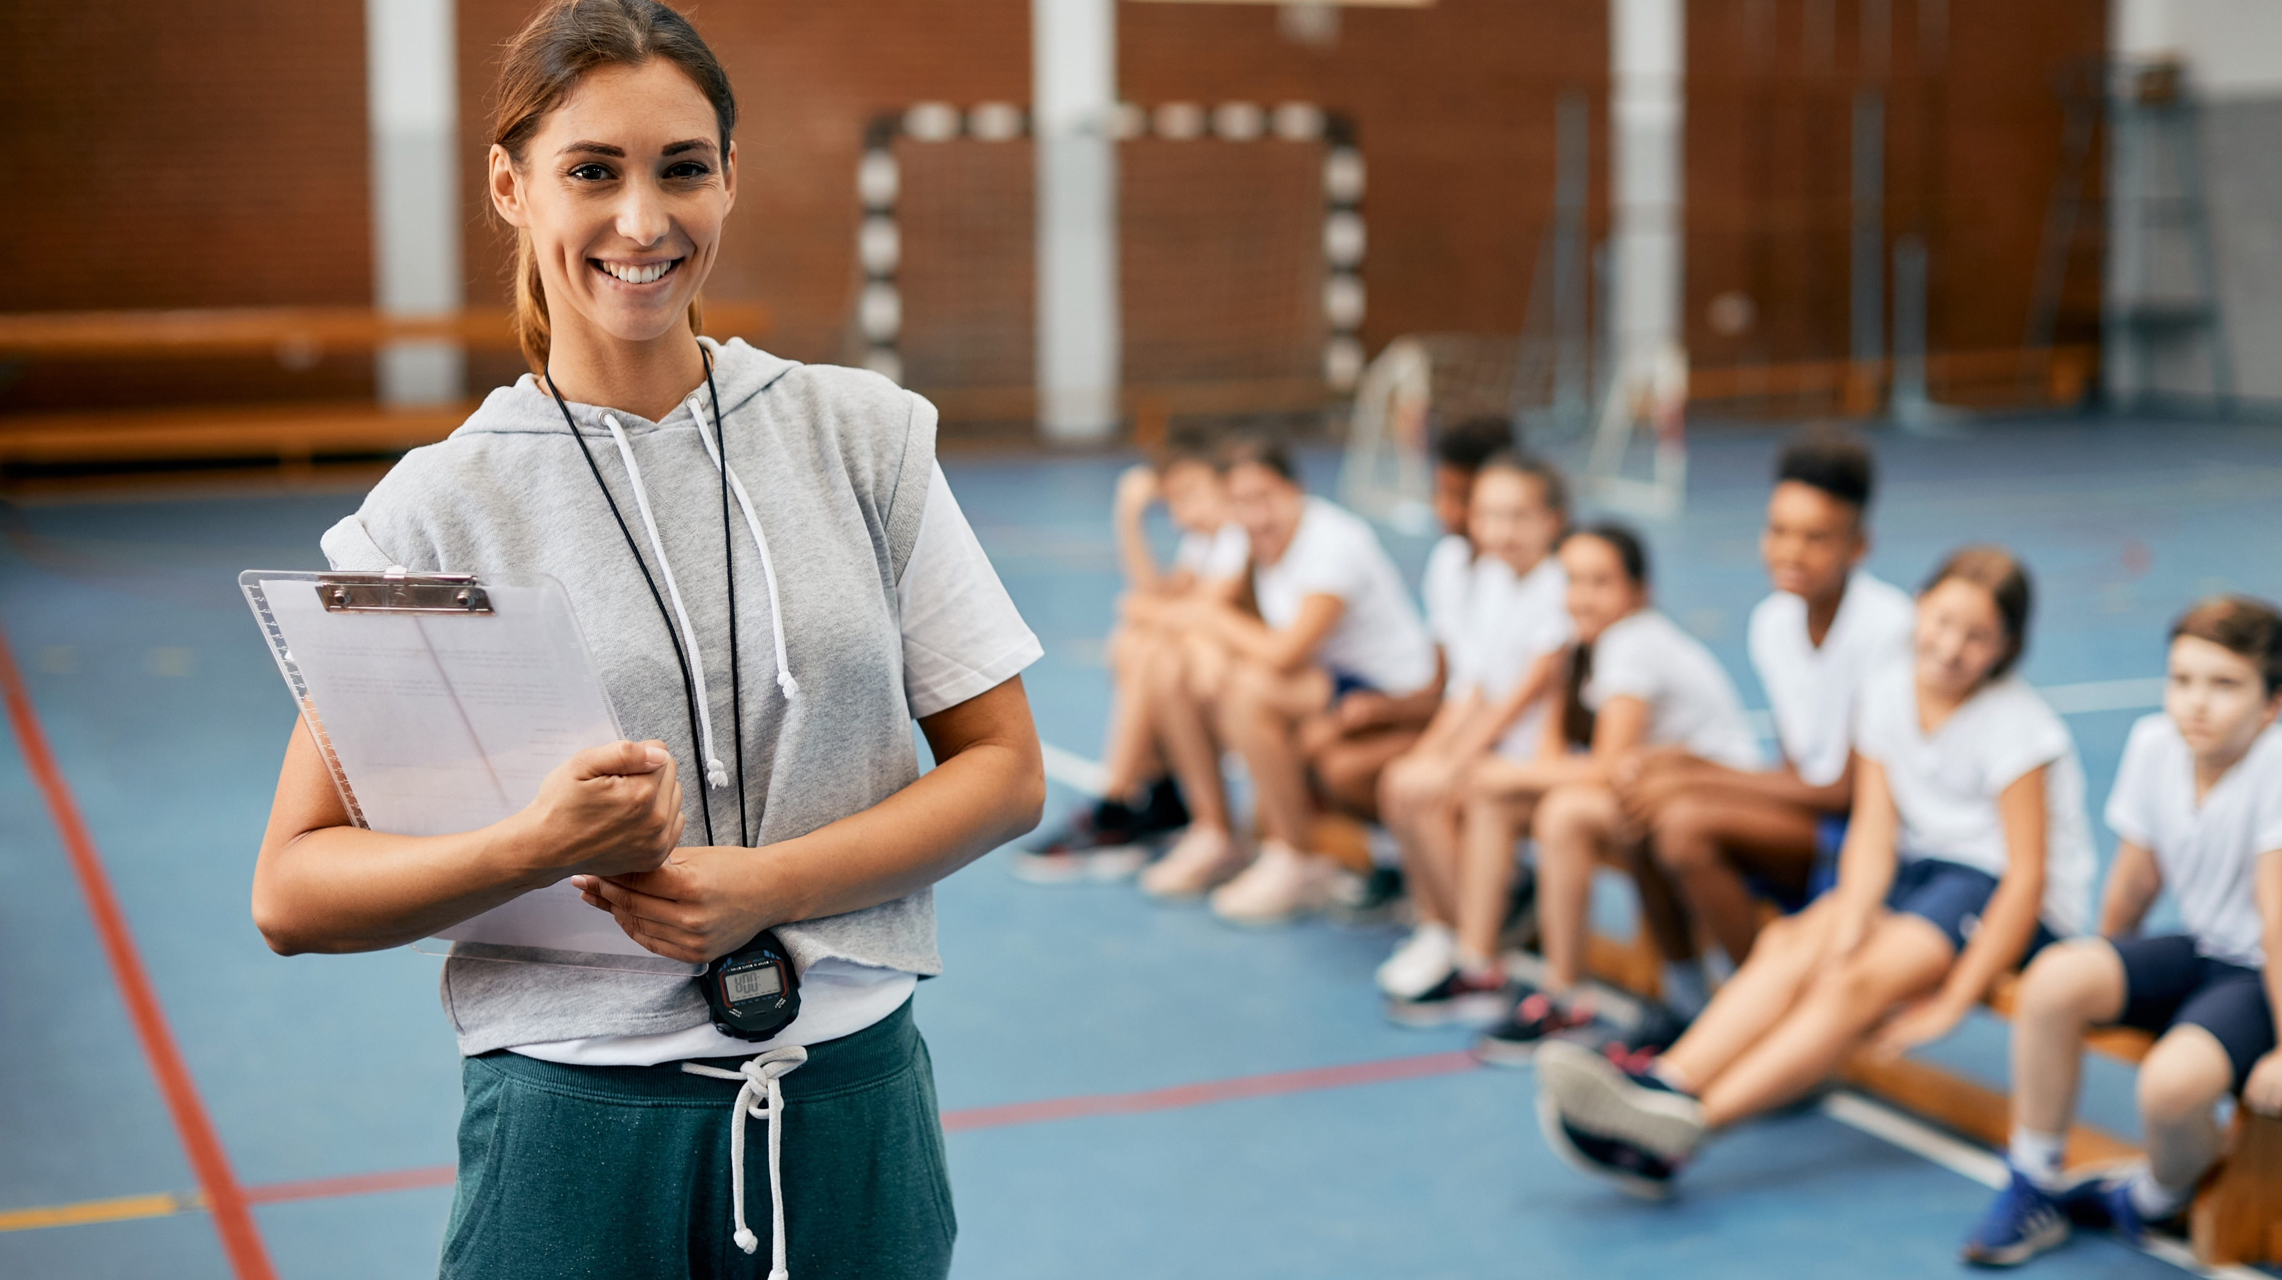
Som træner vil jeg igennem gode, sjove og inddragende oplevelser dygtiggøre mine udøvere og mig selv.
Jeg vil gøre mig umage med
• at skabe et udviklende, motiverende og respektfuldt trænings- og konkurrencemiljø
• at være nysgerrig og udvikle mig løbende som træner
• at træne alle udøvere ud fra de forudsætninger, de har
Samtale i fællesskab
Hvad betyder Træner-løftet for os som klub og trænergruppe?
Hvad er det for nogle handlinger, der står bag?
Er der noget, I savner fra klubbens ledelse for at kunne efterleve Trænerløftet?
Tid: 30 min.

